Slide 1





CONCEPTION ET RÉALISATION D'UNE PLATEFORME DE GESTION INTÉGRÉE ET DE SUIVI DES STARTUPS INCUBÉES À SIRA LABS.
Présenté par Rimalguedo Rahimata SAWADOGO
OPTION: Méthodes Informatiques Appliquées à la Gestion
MAITRE DE STAGE
DIRECTEUR DE RAPPORT
M. Laurent NIKIEMA
Consultant développeur web/data
à Sira Labs
Dr Ferdinand GUINKO
Maître de Conférences en
Informatique à l’IBAM
Année académique 2022-2023

Slide 2
Plan
01
Introduction
02
Généralités
03
Analyse et Conception
04
Démonstration
05
Conclusion

Slide 3

INTRODUCTION
Mettre en pratique des connaissances théoriques
Se familiariser aux réalités du monde professionnel

Slide 4






Généralités
Offre des programmes d’accompagnement des jeunes
Offre des formations en Design, en Developpement Web ou mobile
Organise des ateliers et évènements pour stimuler l’écosystème entreprenarial et booster la créativité des jeunes
Accompagnement des startups dans la production de leur prototype de solution et services numériques qui répondent au besoin de leur marché

Slide 5





Problèmes
01
Répartition géographique des coachs et mentors situés dans différentes régions.
02
Défis de suivi des projets
03
Communication et travail à distance
04
Centralisation des informations sur une plateforme

Slide 6





Résultats attendus
01
Crée les comptes des utilisateurs associés à un projet
Interface administrateur
02
Accorde les permissions nécessaires au bon déroulement du projet
03
Crée les projets via l’interface administrateur
04
Visualiser les données de la,plateforme client

Slide 7




Résultats attendus
01
Vérifier l’état d’avancement du projet
Interface client
02
Ajouter des ressources au projet
03
Ajouter des taches au projet
04
Soumettre des commentaires au projet

Slide 8


Groupe de travail
Groupe des utilisateurs
Groupe de projet
Groupe de pilotage
Porteurs de projets
Coachs
Mentors
M. Bathily DJANGO
M. Laurent NIKIEMA
Dr Ferdinand GUINKO
SAWADOGO Rimalguedo Rahimata

Slide 9
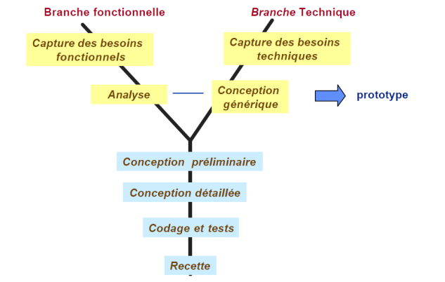
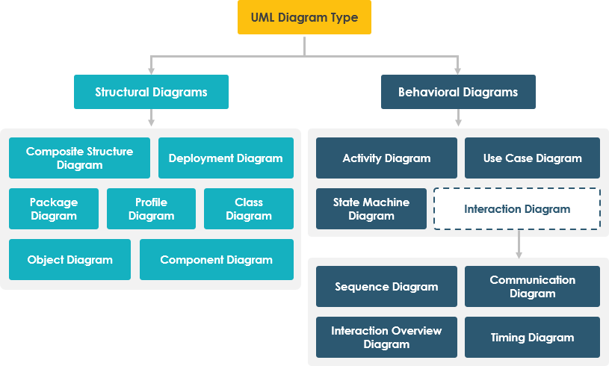
Processus de développement 2TUP

Slide 10
Diagramme de cas d’utilisation

Slide 11
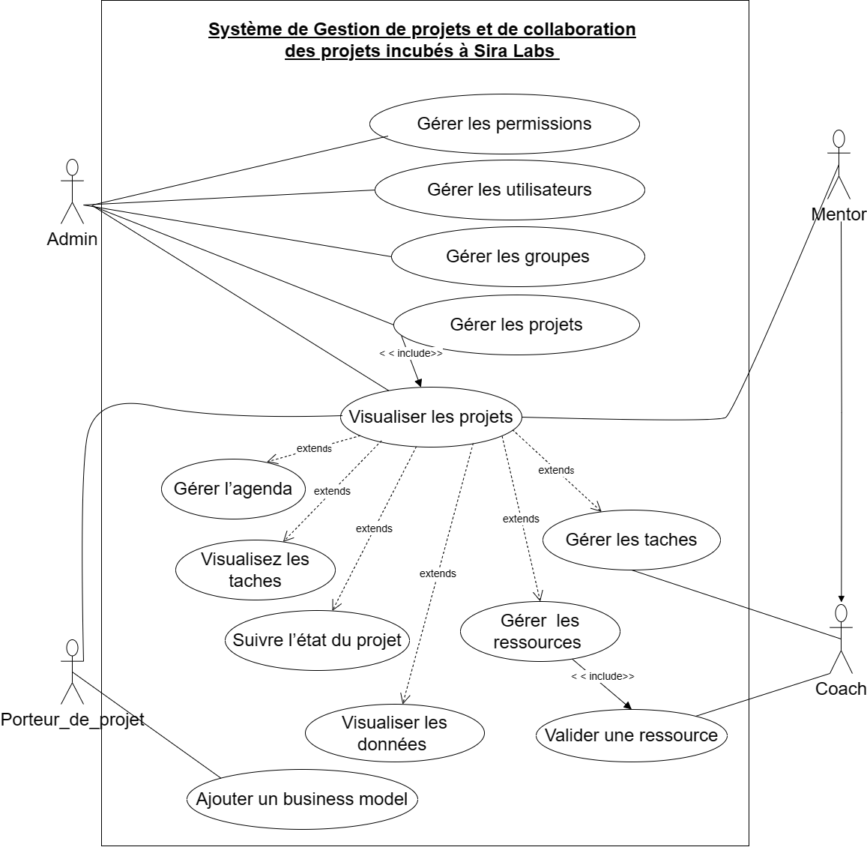

Slide 12
Diagramme de classes

Slide 13
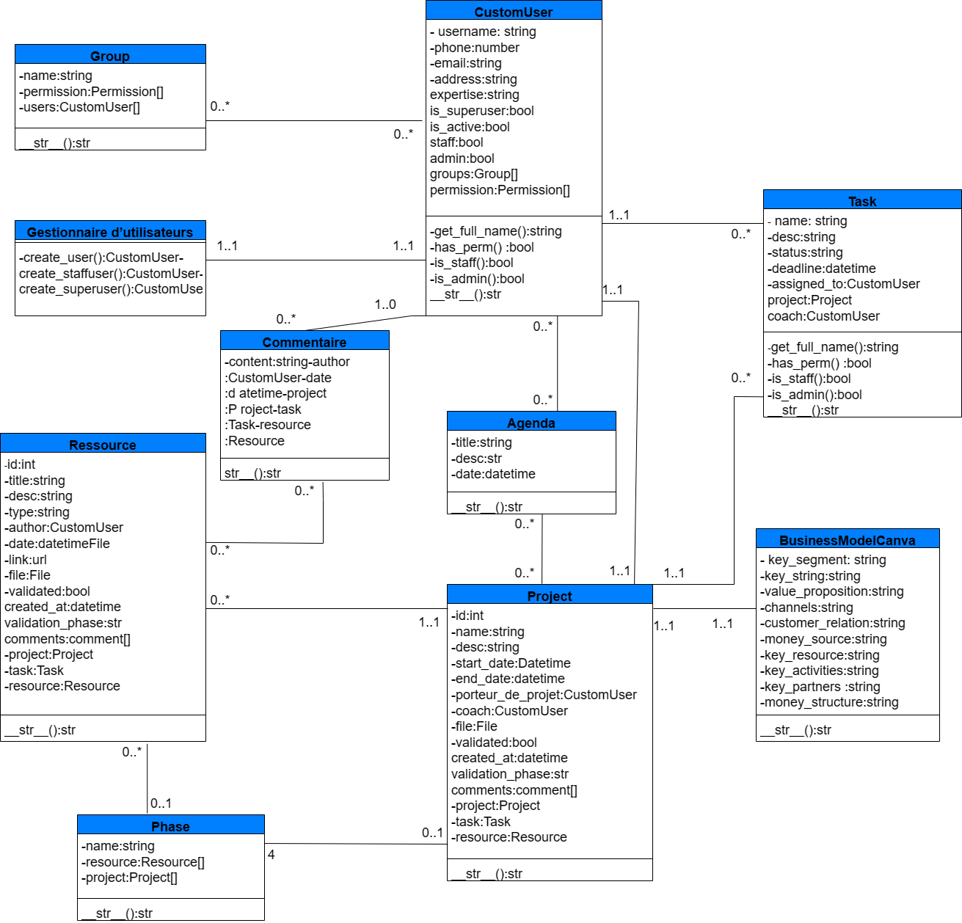

Slide 14
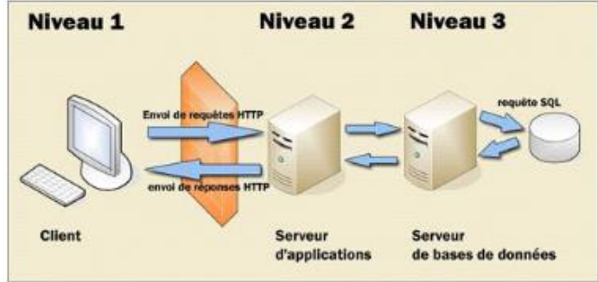
Architecture de développement
Bonne disponibilité
Évolution facile
Sécurité accrue

Slide 15
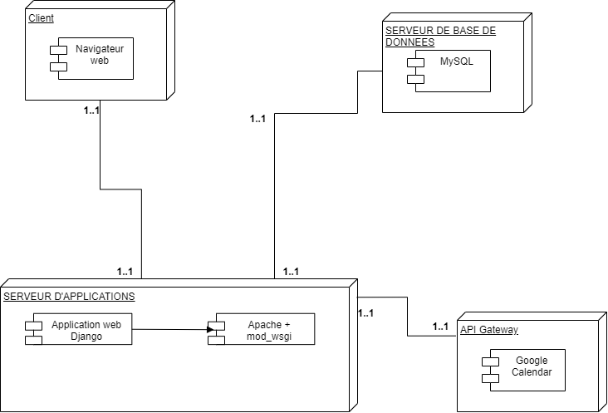
Diagramme de déploiement

Slide 16








OUTILS DE DÉVELOPPEMENT
Langages
Framework

Slide 17




OUTILS DE DÉVELOPPEMENT
SGBD
IDE

Slide 18


POLITIQUE DE SÉCURITÉ
Mécanisme d’authentification basé sur l’adresse mail et un mot de passe
Mesure de sécurité implémenté par l’hébergeur externe

Slide 19
COUT DE RÉALISATION DU PROJET
Désignation | Quantité | Coût unitaire (FCFA) | Coût total (CFA)
Ordinateur | 1 | - | 3 00000
Draw io | 1 | - | Licence gratuite
GanttProject | 1 | - | Licence gratuite
Visual studio code | 1 | - | Licence gratuite
MySQL | 1 | - | Licence gratuite
Développement | - | - | 3150 000
Cout total |  |  | 3 450 000

Slide 20

DÉMONSTRATION

Slide 21


BILAN DU STAGE
Mettre en pratique les connaissances théoriques acquises
S’imprégner du monde professionel

Slide 22





Service de messagerie instantanée
Notifications en Temps Réel
Perspectives
Formation des Utilisateurs
Intégrez des outils d'analyse

Slide 23
CONCLUSION

Slide 24
MERCI POUR VOTRE
ATTENTION

Slide 25
CONCEPTION ET REALISATION D'UNE PLATEFORME DE GESTION INTEGREE ET DE SUIVI DES STARTUPS INCUBEES A SIRA LABS.
Présenté par Rimalguedo Rahimata SAWADOGO
OPTION: Méthode Informatique Appliquées à la Gestion
MAITRE DE STAGE
DIRECTEUR DE RAPPORT
M. Laurent NIKIEMA
Consultant développeur web/data
à Sira Labs
Dr Ferdinand GUINKO
Maitre de Conférences en
Informatique à l’IBAM
Année académique 2022-2023

Slide 26




Résultats attendus
01
Le logiciel de gestion de projets de Sira Labs
02
la mise en pratique des connaissances apprises au cours des 3 années d’études
03
Le rapport de stage est rédigé et soutenu devant un jury
04
le rapport de stage est rédigé et soutenu devant un jury

Slide 27
Résultats attendus
01
Crée les comptes des utilisateurs associés à un projet
Interface administrateur
02
Accorde les permissions nécessaires au bon déroulement du projet
03
Crée les projets via l’interface administrateur
04
Visualiser les données de la,plateforme client

